Slide 1
サーモグラフィデータ作成
＜仕様＞
・サーモセンサからの8×8の温度データを入力として、
サーモグラフィ画像ファイルを作成する。
・指定サイズのカラーバー（グラデーション）画像
ファイルを作成する。
→ 作成するカラーバーは縦方向のグラデーション。
（指定サイズが横長でも縦方向変化固定）

Slide 2



サーモグラフィデータ作成
・温度について
→ センサの範囲は0～80 度。
→ 人間の体温は35度～40度くらい。
→ 37.5度以上を赤色表示？
→ 表示範囲は35.5～37.5度？
これを初期値とする（仮）
0～80度
35～40度
35.5～37.5度

Slide 3
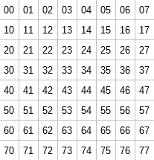
サーモグラフィ画像作成
＜入力＞
・8×8のサーモセンサデータ
・温度の最低値(Min)と最大値(Max)
・作成する画像の縦横サイズ
＜出力＞
・サーモグラフィ画像ファイル
サーモグラフィ画像

Slide 4
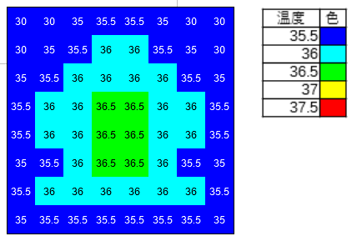
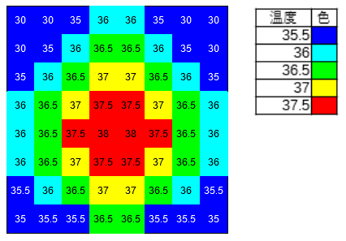
サーモグラフィ画像作成
サーモグラフィ画像想定図(補間無し)
(※)実際の画像では温度の数値は表示しない
(※)実際には補間処理を行い、滑らかな表示にする

Slide 5


サーモグラフィ画像作成
サーモグラフィ画像想定図(補間あり)
Bilinear
Bicubic
Bicubicの方が滑らかになるが計算が複雑になり、入力が8x8データなので表示に問題がなければBilinear補間を採用する。

Slide 6
カラーバー画像作成
＜入力＞
・温度の最低値(Min)と最大値(Max)
・作成するグラデーション画像の縦横サイズ
→ 作成するグラデーションは縦方向固定
（指定サイズが横長でも縦方向変化固定）
＜出力＞
・カラーバー画像ファイル

Slide 7

カラーバー画像作成
カラーバー画像の表示色は高温部Red、低温部Blue、
その中間をGreenとし、更にRedとGreenの間をYellow、
GreenとBlueの間をCyanとする。
Max
Mid
Min
Red
Yellow
Green
Cyan
Blue
カラーバー
想定図

